Slide 1
BILAN ANNUEL
2017-2018

Slide 2
Mot du directeur 5 Historique et mission 6 Philosophie d’intervention 7 8-9 Site fixe 10-11 Travail de proximité (rue) 12-14 Travail de milieu 15-17 TAPAJ 18-20 Administration 21 Statistiques 22-23 Photos d’activités et des événements 24 Équipes de travail 25-27 Stagiaires & specteurs 28 Conseil d’administration 29-30 Merci M. Lortie 31 Partenariats et concertations 32 Organigramme 2016-2017 33 Contact 34
Table de matières

Slide 3
Mot de la présidente du conseil d’administration

Slide 4
Mot du directeur général

Slide 5
Notre mission nous tient à cœur!
Notre objectif est d’accueillir la personne dans l’état dans lequel elle est, et ce, en favorisant le lien de confiance. « Informer, sensibiliser, responsabiliser et surtout, faire réfléchir plutôt que sanctionner, punir ou exclure. »
Nos services permettent aux usagers de s’outiller afin d’adopter des comportements responsables.
Nous nous engageons à:
Prévenir et réduire la propagation des infections transmissibles sexuellement et par le sang (ITSS), du VIH/Sida et des diverses formes d'hépatites auprès des personnes marginalisées habitant, travaillant ou transitant sur le territoire du centre-ville de Montréal, aux prises avec des problèmes de toxicomanie, de prostitution, d'itinérance et de santé mentale.
Sensibiliser et éduquer la population et le milieu aux réalités de ces personnes pour favoriser leur cohabitation.
Soutenir les démarches de nos membres vers la socialisation et l'intégration sociale.
Spectre de rue au fil de temps
1994 à 1998
1998 à 2000
2000 à 2004
2004 à 2010
2010 à ce jour

Slide 6
Philosophie d’intervention
Les employés de Spectre de rue interviennent selon l’approche de la réduction des méfaits. Cette dernière est axée sur la santé et vise à réduire les problèmes de santé et les méfaits sociaux associés à la consommation d’alcool et de drogues, sans nécessairement exiger que les personnes deviennent abstinentes. La réduction des méfaits est une démarche de santé collective visant, plutôt que l’élimination de l’usage des substances psychoactives (ou d’autres comportements à risque ou « addictifs »), à ce que les principaux intéressés puissent développer des moyens de réduire les conséquences négatives liées à leurs comportements et aux effets pervers des contrôles sur ces comportements, pour eux-mêmes, leur entourage et la société, aux plans sanitaire, économique et social.
Il est aussi pertinent de préciser que notre organisme est une structure à bas seuil, où les conditions d’accès pour les usagers sont presque inexistantes. La notion de « bas seuil » renvoie à ce que les Anglo-saxons appellent un « step by step », un parcours où l’on gravit des étapes « marche par marche ». Plus précisément, l’approche à bas seuil signifie que ces personnes peuvent accéder, sans exigence préalable hormis le respect des autres et du matériel, à un accueil, une écoute et à la prévention, et ce, quelle que soit l’étape de leur trajectoire de vie. Comme nos usagers vivent souvent avec plusieurs problématiques (toxicomanie, santé mentale et itinérance), les interventions doivent se faire dans une vision globale et tenir compte d’un ensemble de problèmes. Les quatre éléments de nos interventions sont l’accueil, l’écoute, l’aide et la référence.

Slide 7
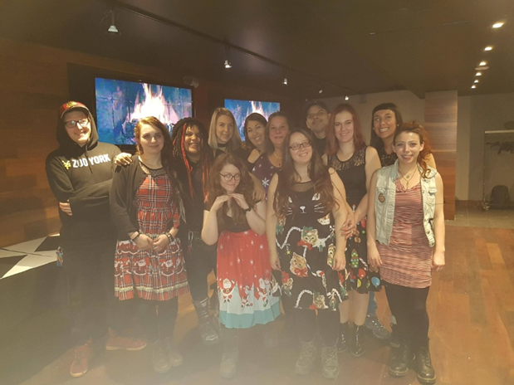
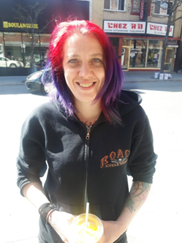
Site fixe
L’équipe du SIS/site fixe
Avec le nouvel aménagement, le site fixe partage son espace avec l’accueil et la salle d’attente des SIS. Cette année nous avons dû faire face à une pénurie de seringue Térumo, la compagnie ayant cessé de les produire, nous avons fait la promotion de la seringue BD. L’aiguille étant plus grosse plusieurs la refusaient et au risque de s’infecter ils reprenaient leurs vieilles seringues. Nous avons vraiment dû faire beaucoup de message de prévention et d’éducation. Nous avons reçu depuis peu une alternative à la Térumo. La seringue Easy Touch est de calibre 27g comme la Térumo mais à date ce n’est pas tout le monde qui l’apprécie.
Par contre dans les nouveaux produits offerts gratuitement, le garrot et la vitamine C plait beaucoup aux usagers. Nous avons aussi de nouvelles sortes de condom et un nouveau lubrifiant. Des bâtonnets en bois (pousseux) plus solides sont également offerts.

Slide 8
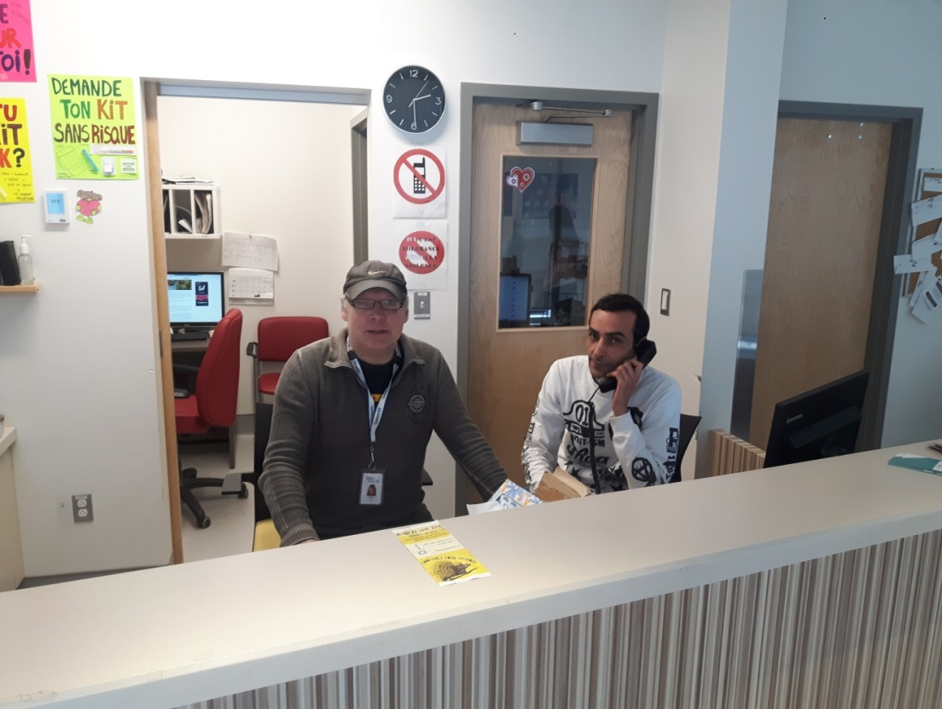
Dans le cadre de la prévention des surdoses, tous les intervenants et les pairs-aidants ont été formés à l’administration du Naloxone. Quelques intervenants ont aussi été formés afin d’être en mesure de former d’autres personnes. À ce jour 62 personnes ont reçu la formation offerte par nos intervenants.
Une fois par mois nous avons une supervision clinique offerte par Médecin du monde. Triste nouvelle pour nous, au mois de janvier nous avons appris que notre psychologue préféré monsieur Pierre Létourneau serait remplacé. Nous étions très attachés à lui puisque depuis une douzaine d’années, il nous offrait son écoute et ses bons conseils. Nous lui souhaitons bonne chance et le remercions du fond du cœur.
Une clinique d’impôt s’est tenue au mois d’avril 2017 et 18 personnes ont pu bénéficier des services offerts gratuitement par une charmante bénévole. Merci Madame Roy ☺
Nos specteurs : Christian et Ashraf

Slide 9
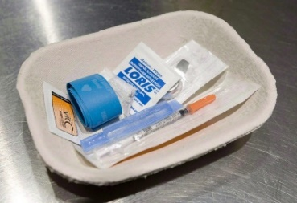
Quelques statistiques…
La majorité des personnes qui fréquentent le site fixe sont des hommes d’une moyenne d’âge de 45 ans
Matérielle /service offert | Quantité
Seringues distribuées | 163 826
Seringues récupérées | 87 154
Condoms distribués | 20 913
Tubes en pyrex distribués | 9511
Pipes à crystal meth et héroïne vendues | 93
Interventions faites | 37 812
Visites au site fixe | 10 178
L’équipe a eu à vivre des deuils. Des personnes que l’on connaissait depuis longtemps sont décédées de surdose ou de maladie. Cette année a été particulièrement difficile. Notre travail nous amène à vivre ces situations car nous travaillons avec des personnes démunies, en situation de précarité et en continuelle souffrance. Heureusement à travers tous ces chagrins nous avons été témoins de quelques belles réussites qui nous encouragent à poursuivre ce en quoi nous croyons le plus : l’accueil, la réduction des méfaits et le respect du cheminement de chacun.

Slide 10
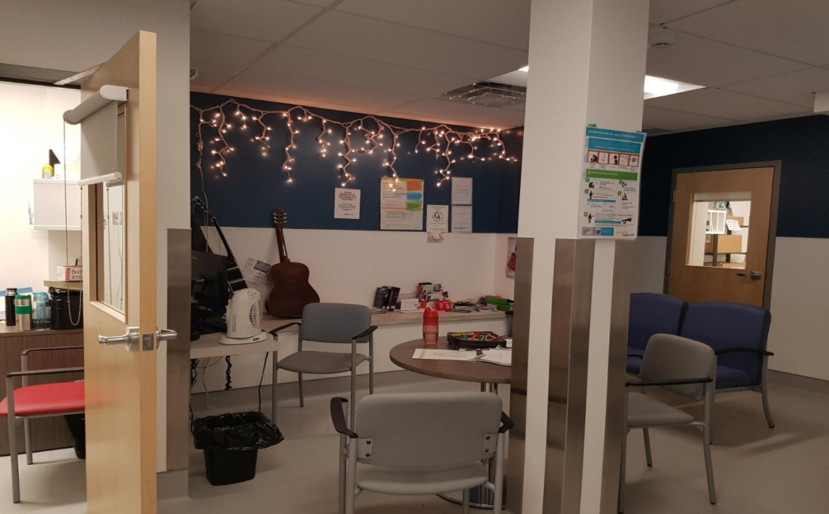
Service d’injection supervisée (SIS)
Comme le dirait si bien Patrice Lemieux , 1 mot à retenir : restructuration, transition et adaptation.
L’année 2017-2018 fut une année vraiment mouvementée. En prévision de l’ouverture du service d’injection supervisée (sis) de gros travaux de démolition et de reconstruction ont été effectués. Travaux qui au départ devaient se faire au mois de janvier mais qui ont été retardés au mois de mai. La remise de mois en mois déstabilisait les usagers et l’équipe car il nous était impossible de planifier quelques activités, craignant de devoir les annuler.
Après 28 ans d’existence, les travaux et la mise en place du SIS ont entrainé la fermeture du centre de jour. Les usagers ont perdu leur lieu d’appartenance. Encore aujourd’hui nous nous faisons demander s’il va rouvrir. L’équipe a trouvé cela difficile mais heureusement plusieurs réguliers viennent quand même nous saluer et nous donner de leurs nouvelles. Par contre nous sommes très fiers de notre salle de répit qui accueille les personnes utilisant le SIS. Sans devenir un centre de jour, nous leur offrons du café et à l’occasion des collations. Ils ont accès à l’ordinateur, à des guitares et à de la musique. Ils peuvent aussi utiliser le téléphone pour des démarches. Ce lieu nous permet de créer des liens et les gens s’y sentent bien.

Slide 11
Durant les rénovations, le site fixe fut transféré du coté administratif et du coté TAPAJ. Donc avec tout le matériel de prévention, bureau pour l’infirmière, mobiliers et objets que nous voulions garder mais qui devait sortir des lieux des travaux nous étions vraiment à l’étroit. Une chance que l’équipe de Spectre de rue est tissée serrée ☺
L’annonce de l’ouverture du SIS à Spectre de rue a créé beaucoup de vagues au sein de la communauté. Il y avait des pours et des contres. Lors de notre porte ouverte du 20 novembre, 128 personnes (commerçants, résidents, partenaires, usagers) sont venues visiter nos installations. Cela a permis d’avoir de bons échanges et de pouvoir vraiment expliquer notre travail et notre mission. Nous avons tenté de rassurer les gens mais disons que ce fut une période assez stressante qui même si cela c’est atténué demeure encore présent.
Pour nous, l’ouverture du SIS est un plus dans nos interventions de prévention. Avec la crise des surdoses d’opioïdes et de Fentanyl, il est rassurant de savoir qu’en cas d’overdose nous seront en mesure de tout de suite intervenir et de ce fait sauver des vies.
L’ouverture du service d’injection supervisée a finalement eu lieu le 22 novembre 2017. Nos heures d’ouverture sont du lundi au vendredi de 9h30 à 17h30 et samedi et dimanche de 10h à 16h. Un infirmier est toujours sur place.
Afin de répondre aux critères de Santé Canada, tous les intervenants et les pairs aidants ont été formés. L’équipe se composent de 6 intervenants à temps pleins, 3 à temps partiels, 3 pairs aidants, d’intervenants de la liste de rappel ainsi que de la coordonnatrice clinique
Parlant de ressources humaines, il y a eu à ce niveau-là aussi beaucoup de changements. Deux intervenants de longues dates nous ont quittés pour des raisons personnelles. Nous voulons donc souhaiter bonne chance à Céline Gravel et à Louis-Phillipe Poisson dans leurs nouveaux projets ☺

Slide 12
En raison de ces départs et avec les nouveaux services, l’équipe a dû se renouveler et qui dit nouveaux employés dit intégration et adaptation. Nous travaillons fort afin que tous et chacun se retrouve bien dans leur nouveau rôle.
L’ouverture du SIS n’ayant eu lieu que le 22 novembre 2017 et en tenant compte que cela prend toujours un certain temps avant que la nouvelle ne se répande auprès des utilisateurs, nous sommes quand même très heureux des résultats jusqu’à présent.
Points relevants à ce jour :
Nous avons un total de 2088 visites par jour depuis l’ouverture et 95% de ces visites ont été pour l’utilisation de la salle d’injection.
Les drogues consommées sont majoritairement des médicaments opioïdes (55,5 %) suivi de la cocaïne (28 %). Certains s’injectent aussi d’autres substances telles que des amphétamines, de la méthamphétamine et du crack.
Les utilisateurs sont des hommes dans 81% des cas et la moyenne d’âge se situe entre 35 et 40 ans. Au total, 187 personnes différentes nous ont visités.
3547 interventions ont été faites sans compter les interventions en soins infirmiers
Ce qui est très intéressant à constater c’est que 47% des gens ont un appartement, mais préfèrent quand même venir au SIS par mesure de précaution ce qui prouve une fois de plus l’importance des SIS.
Bref après 15 ans d’attente et malgré les hauts et les bas que cela à occasionné, l’équipe de Spectre de rue est très fière de faire partie des 4 organismes offrant des services d’injection supervisée ☺

Slide 13
)
Travail de proximité (rue)
Le travail de rue s’inspire de l’approche humaniste et pragmatique de la réduction des méfaits. Les travailleurs de rue se rendent dans les milieux de vie des personnes vivant de l’isolement. Cette année, ils ont rencontré 2500 personnes, dont 926 nouveaux contacts.
Les principaux besoins des personnes rejointes sont l’accessibilité au matériel stérile d’injection et d’inhalation ou du matériel de protection, la récupération de ce matériel et l’accompagnement à travers leur réalité et leurs difficultés. Globalement, les travailleurs de rue sont présents lors de toute démarche nécessitant du support ou pour offrir aux personnes qu’ils rejoignent un moment de répit dans leur réalité. Par conséquent, ils, avec les personnes rejointes, favorisent l’autonomisation de ceux-ci, la prévention de la prise de risques et les moyens de prendre en charge leur santé. Cette année 17 131 interventions ont été réalisées et les personnes ont été orientées/référées/accompagnées vers (total lieux de référence) lieux. De plus, 81 accompagnements ont été réalisés. Ceux-ci créent un espace qui permet aussi le maintien et la consolidation de nos liens.
Dans le but d’offrir l’occasion aux gens de la rue d’obtenir un répit le soir et ainsi de réduire leur isolement, nous avons organisé dans le cadre de l’Halloween, une activité précédé d’un repas accessible à tous.
Par son mandat, le travail de rue priorise la prévention de la transmission des infections transmises sexuellement et par le sang. En ce sens, nous avons distribué 6428 seringues et nous avons récupéré 3483 seringues cette année. Ces seringues ont été récupérées dans des bacs qui nous ont été remis sur la rue et/ou en logement et dans les rues. De plus, nous avons distribué 1238 pyrex et 549 condoms.
L’année dernière nous avions créé un outil d’intervention pour le prisage, un kit sniff, inspiré des modèles européens. Cet outil s’est avéré efficace et répondait à un réel besoin en matière de réduction des méfaits.
Effectivement, 735 kit sniff ont été distribué cette année. C’est également un levier d’intervention bénéfique qui nous permet de rejoindre des gens que nous ne rejoignions pas auparavant.

Slide 14
Nous travaillons constamment à l’amélioration de cet outil, ainsi, nous développons un nouveau design avec un de nos partenaires dans l’espoir que les consommateurs se reconnaissent davantage dans l’apparence de l’outil.
Le travail de rue comporte un programme de pairs : les Specteurs de rue. Il vise à impliquer les gens du milieu dans le processus de distribution et de récupération du matériel. Le programme se poursuit pour une septième année à raison de (heures terrain specteur) heures de terrain. Nos Specteurs effectuent leurs tournées sans accompagnement. Par contre, à leur demande, nous avons maintenu des tournées en jumelage avec des travailleurs de rue de façon ponctuelle. Ces tournées leur permettent de discuter avec nous de leurs questionnements et elles nous permettent, également, de continuer d’apprendre les uns des autres.
De plus, l’équipe s’est agrandie, nous avons passé de 2 à 4 travailleurs de rue. L’équipe se compose maintenant d’un travailleur de rue ayant comme mandat la prévention et l’intervention auprès des jeunes notamment fréquentant les gangs de rue. Aussi, grâce à notre partenariat avec la société des ponts nous avons pu acquérir un autre travailleur de rue qui a comme mandat de créer un maximum de lien avec les personnes fréquentant les alentour du pont Jacques-Cartier.
Le partenariat est une ressource clé dans notre travail et il est important pour nous de continuer de développer de nouvelles stratégies ou corridors de services selon les besoins exprimés par notre rue. De ce fait, notre présence à l’Association des travailleurs et travailleuses de rue du Québec de Montréal et à la table de travail de rue du centre-ville de Montréal nous a permis de mettre de l’avant des actions et des réflexions concrètes sur notre pratique. En outre, nous avons donné une session d’éducation et d’introduction sur la réduction des méfaits à l’équipe de sécurité du groupe Spectra (Quartier des Spectacles), à l’équipe du festival Juste pour Rire, aux employées et sous-traitant de la société des ponts, a des élèves du cégep du Vieux-Montréal, a des commerçants et a quelque citoyens. De plus, nous avons effectuée 27 formations prévention des surdoses et administration du naloxone. Plusieurs présences ont, également, été réalisées auprès de nos partenaires, notamment lors de tables de concertation.
Finalement, l’équipe de travail de rue a maintenu son partenariat avec le programme TAPAJ en continuant, leurs tournées communes. Ces tournées ont comme but d’augmenter les liens des travailleurs de rue avec les jeunes de 18 à 30 ans et de permettre à TAPAJ de pouvoir rejoindre d’autres jeunes qui n’aurait pas fréquenté le programme par eux-mêmes. De plus, les travailleurs de rue ont effectué des présences au SIS dans le but d’augmenter le nombre de liens avec les injecteurs fréquentant ce programme et la qualité de ces liens.

Slide 15
Travail de milieu
Volet Récupération de seringues à la traîne
La récupération de seringues à la traîne se fait de 5 façons :
Tournées aléatoires
Récupération sur demande
Blitzs de récupération bisannuels
Bacs de récupération extérieurs
Bacs portatifs
Le territoire couvert se situe dans l’arrondissement Ville-Marie :
au Nord : la rue Sherbrooke à l’est : la rue l’Espérance
au Sud : le fleuve Saint-Laurent à l’ouest : la rue de Bleury
Récupération de matériel à la traîne – résultats annuels
Mois | Nb de jours récupération | Nb seringues | Moyenne/jour | Nb de pyrex
2016-2017 | 101 | 2059 | 20 | 99
2017-2018 | 112 | 2278 | 20 | 126
Bacs de récupération (extérieurs et portatifs)
Spectre de rue est responsable de 13 bacs extérieurs (capacités de 400 seringues) sur les 70 (approximatif) à Montréal et coresponsable de 3 autres. Pour l’année : un bac ajouté (centre Jacques-Viger) et un retiré (avenue Goulet).
Capacité des bacs | 10 | 25 | 35 | 100 | 250 | 300 | 400
Nb récupéré | 9 | 9 | 6 | 17 | 8 | 2 | 80
Nb distribué | 15 | 11 | 8 | 2 | 1 | 1 | 8

Slide 16
Ainsi, si les seringues à la traîne récupérées sur le terrain (2 278) sont additionnées à celles des bacs récupérés (36 825), le total est de 39 103. Sur ce chiffre, 10 800 d’entre elles proviennent des bacs extérieurs dont les travailleurs de milieu s’occupent. C’est donc beaucoup de matériel à la traîne en moins.
Conclusions :
La collaboration et la communication actives avec les autres acteurs du milieu permettent de s’adapter selon les personnes rejointes, à se mettre à jour sur les problématiques du quartier, à évaluer les interventions possibles et voir quels secteurs surveiller de plus près. Encore beaucoup de déplacements, dispersements, de lieux non récurrents et de nouvelles clôtures installées pour limiter l’accès aux terrains privés.
Volet Travail de proximité
Les travailleurs de milieu doivent rejoindre le plus d’acteurs possibles afin de travailler sur ces différents aspects :
Médiation sociale
Cohabitation
Information et sensibilisation
Concertation et partenariat
Réseautage
Représentation et visibilité
Partenariats / collaborations
Blitzs bisannuels de récupération de matériel souillé à la traîne
Blitz avec le cégep Ahuntsic
Consultation RAPSIM sur profilage social et racial et Opérations Droits Devant
Consultation publique pour la Formule E
Comités / Tables de concertation
Comité local de récupération de seringues à la traîne de Ville-Marie
Comité bon voisinage de Spectre de rue (dont sujet des SIS)
Comité aviseur des partenaires (CAP) - poste de quartier 22
Table de Développement Social du Centre-Sud
Assemblées communautaires CDC Centre-Sud
Comité des partenaires - poste de quartier 21
Table de concertation du Faubourg Saint-Laurent (TCFSL)
Comité d’actions secteur Saint-André (TCFSL)
Groupe d’Intervention Sainte-Marie (GISM)

Slide 17
Projets / Activités
Type d'évènements | nb d'évènements |  | nb pers. Rejointes
 | 2016-2017 | 2017-2018 | 2016-2017 | 2017-2018
Tournée de récupération TDM | 101 | 112 | 197 | 310
Blitz de récupération | 3 | 2 | 137 | 132
Séance d'information seringues | 16 | 15 | 147 | 170
Présentation de Spectre de rue | 63 | 85 | 433 | 732
Évènement du milieu | 44 | 27 | 444 | 452
Création / maintien de partenariat | 22 | 59 | 169 | 682
TOTAL | 249 | 299 | 1 527 | 2 478
Communication et rencontres terrain
Les communications (contenu significatif) par courriel (896) ou téléphone (296) sont importantes puisqu’elles assurent une partie du réseautage, du partenariat, de la référence, de l’information, de la sensibilisation, des indications pour le matériel à la traîne, etc. Les rencontres terrain permettent un contact personnalisé, un transfert d’informations pertinentes avec différents acteurs du quartier, une évaluation des alliés et opposants de l’organisme et un réajustement des actions en travail de milieu selon les besoins exprimés.
 | Types de rencontres
2017-2018 | Populations marginalisées | commerces ou travailleurs | partenaires | citoyens ou résidents | TOTAL
Rencontres | 116 | 83 | 90 | 26 | 310
Proportion | 37% | 26% | 29% | 8% | 100%
Conclusions :
Le travail de milieu est très impliqué dans son milieu de vie, conscient et soucieux de travailler sur les impacts du mandat de l’organisme. Avec l’ouverture du service d’injection supervisée, notre travail en éducation, en médiation et en cohabitation a augmenté en fréquence et en intensité. Comme toujours, le réseautage varié, complémentaire et convivial permet d’optimiser les actions et de maintenir les relations avec les différents acteurs du territoire. Il y a toujours une ouverture pour revoir les priorités et s’impliquer dans d’autres projets, au besoin.

Slide 18
Tapaj : le défi du nombre
Un des grands défis auxquels a dû faire face l’équipe du programme, en 2017, aura été de devoir composer, au Volet 1, avec un très large bassin de participants, tout en manquant de talents pour les besoins du Volet 2.. L’expression primordiale de TAPAJ, c’est l’implication des jeunes dans leur communauté. Le Volet 1, avec son taux de participation des plus élevés, l’a bien illustré.
Ainsi, nos participants ont continué à entretenir et embellir des terrains de HLM, assainir des ruelles et des lieux extérieurs de consommation de drogues injectables, contribuant directement à rehausser la sécurité dans la collectivité, tout en les amenant à se sensibiliser aux modes de consommation et dangers des drogues, ainsi qu’aux questions de partage du territoire et du patrimoine collectif.
Nous nous considérons particulièrement choyés d’avoir entretenu encore nos partenariats avec la Ville de Montréal et l’Office municipal d’habitation de Montréal, qui reconnaissent l’importance de diminuer l’incidence de la pratique des métiers de la rue dans des milieux de vie familiaux, en mettant des jeunes au travail.
En outre, nous avons réitéré avec Sentier Urbain un partenariat proposant de riches apprentissages horticoles aux participants. À la fin de l’été 2017, d’ailleurs, ce partenariat a culminé dans une collaboration mettant en scène un acteur supplémentaire d’importance : la BANQ (Bibliothèque et archives nationales du Québec). Pour le compte de cette institution, des tapajeurs dirigés par des animateurs de Sentier Urbain, ont entrepris d’aménager les jardins adjacents à la bibliothèque. Advenant un financement favorable, les travaux devraient se poursuivre à l’été 2018!
Les plateaux de ferme, chez notre agriculteur Roger, ont continué,
comme il en va toujours, à être tout aussi courus.

Slide 19
Volet 2
Saison plus difficile qu’à l’ordinaire, en raison d’un recrutement… tout aussi difficile. Si par le passé, il nous fallait refuser, tout au long de l’année, les candidatures alléchantes de certains participants, faute de place, en 2017, à notre plus grand désarroi, nous avons eu le problème contraire!
Au début, naturellement, comme équipe d’intervention, nous nous sommes remis en question, tâchant de comprendre ce qui, dans nos méthodes et notre approche, avait pu changer au point de modifier la perception des jeunes vis-à-vis du Volet 2 et, plus particulièrement, de la brigade… Rapidement, toutefois, nous avons dû convenir que plusieurs essais s’effectuaient encore au Volet 2, mais que peu se soldaient par une entrée en poste.
Alors quoi? Alors, notre réflexion s’est portée vers des facteurs extérieurs permettant d’expliquer pourquoi, presque du jour au lendemain, le visage du Volet 2 s’était métamorphosé… Nous sommes d’avis que la conjoncture économique actuelle au Québec, avec son taux de chômage au plus bas en 40 ans, fait en sorte de permettre à plusieurs personnes relativement éloignées du marché du travail de tout de même décrocher un emploi, même précaire (mal rétribué, avec des horaires changeants, sans sécurité ou avantages sociaux) et, par le fait même, de ne pas recourir aux services de programmes qui, tel TAPAJ, interviennent sur la ligne de la pré-employabilité.
D’autre part, les dispositions relatives aux nouveaux demandeurs de l’aide sociale, adoptées par le gouvernement provincial en 2016, contribuent sans aucun doute possible à diminuer le taux de chômage québécois. En effet, ces dispositions touchent les nouveaux demandeurs d’aide sociale, lesquels sont en grande partie des personnes dont l’âge moyen tourne dans la jeune vingtaine. Ceux-ci doivent, sous peine d’impressionnantes coupes dans leur chèque, demeurer dans une démarche de recherche d’emploi très active et très contrôlée. En somme, il n’aura pas été surprenant de sentir, en 2017, les effets de mesures gouvernementales adoptées en 2016 (touchant, nous le répétons, les nouveaux demandeurs d’aide sociale.)

Slide 20
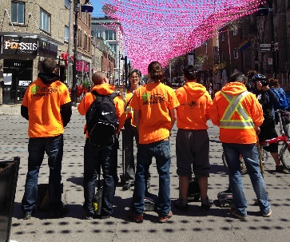
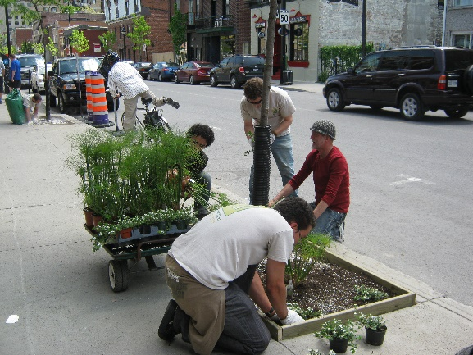
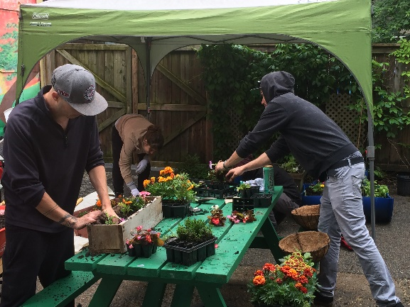
Voici les chiffres…
Volet 1 :
270 participants;
3800 heures de travail;
Volet 2 :
35 participants ont pris part aux opérations de la Brigade, ainsi qu’à des ententes présentant du travail pour quelques jours (ponctuelles: festival, ventes trottoir, fêtes de quartier, etc.) ou à des contrats donnant plusieurs heures de travail, semaine après semaine;
Plus de 7300 heures de travail ont été réparties entre ces participants;
De cette cohorte, 19 participants ont réussi avec succès leur passage au programme, signifiant qu’ils ont quitté TAPAJ, au terme de leur expérience de travail, pour un autre emploi, un retour à l’école ou intégrer une formation subventionnée en employabilité.

Slide 21
ADMINISTRATION
L’équipe administrative est constituée de 5 personnes, dont le directeur général, une responsable administrative, deux agentes administratives et une consultante en comptabilité.
La direction générale a pour mandat de:
Veiller à la réalisation de la mission et des objectifs de l’organisation en dirigeant l’ensemble de ses activités, dans le respect des directives et politiques adoptées par le conseil d’administration.
Assurer une saine gestion des ressources humaines, physiques et financières de l’organisme
faire rapport périodiquement au conseil d’administration de l’état d’avancement des projets et des objectifs
Faire le suivi financier des différents programmes ainsi que les justifications qui s’y rattachent
S’assurer que l’organisation respecte les différentes lois liées à une organisation à but non lucratif
L’administration a travaillé sur plusieurs dossiers importants durant l’année 2017-2018:
Service injection supervisée
Outils de marketing et réseaux sociaux
Nouvelle comptabilité d’exercice
TAPAJ Québec
Plusieurs rénovations au cours de l’année
Comité de bon voisinage

Slide 22
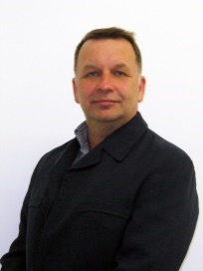
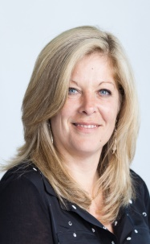
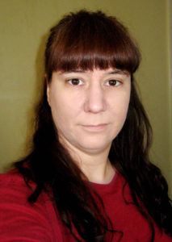
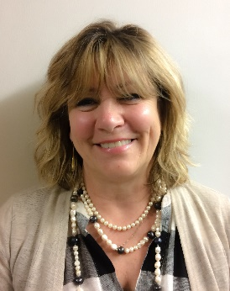
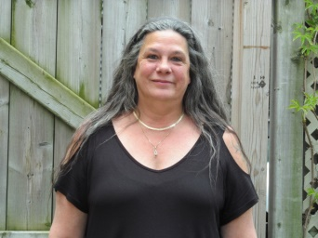
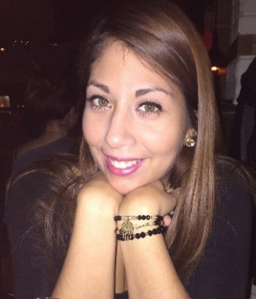
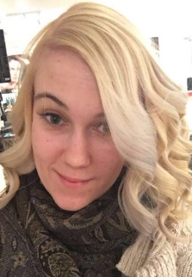
ÉQUIPES DE TRAVAIL
Administration
Gilles Beauregard,
Directeur général
Nathalie Béland,
Responsable administrative
Liliana Lopez Rubio,
Agente administrative
Sophie Lamoureux,
Agente administrative
Monique Demers
Consultante en comptabilité .
Site fixe et service d’injection supervisée
Anne-Marie Guilbault,
Coordonnatrice clinique
du site fixe / SIS
et du travail de proximité
Alicia Élizabeth Morales,
Intervenante
Noémi-Maxime Lutz,
Intervenante
Maria Olaru,
Intervenante

Slide 23
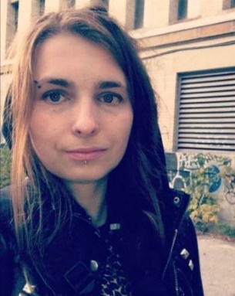
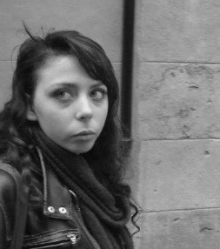
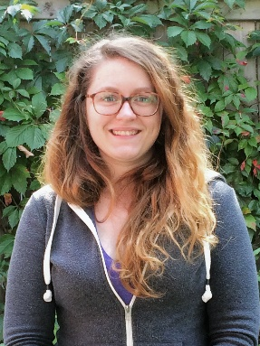
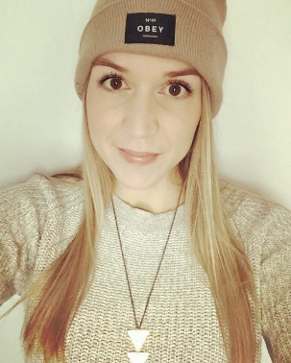
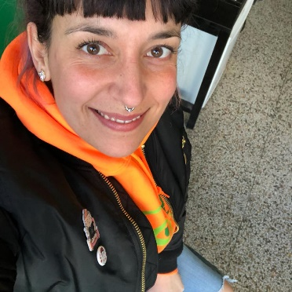
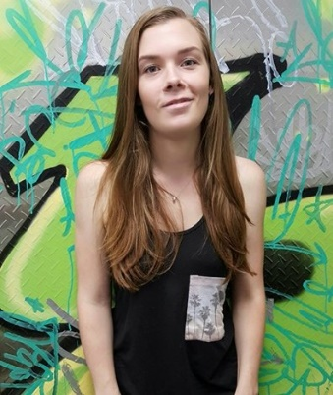
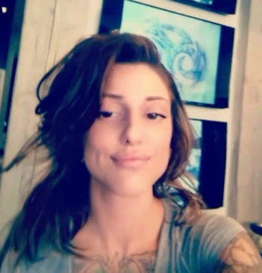
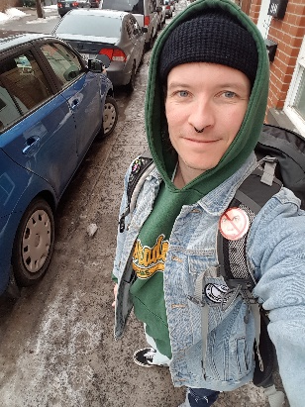
Catherine Durand-Grenier, Intervenante
Alice Bilodeau,
Intervenante
Geneviève Raymond,
Intervenante
Audréanne Smith, Intervenante
Stéphanie Aubin,
Intervenante
Julie Roy,
Intervenante
Travail de proximité (RUE)
Julie L.Desgroseilliers,
Travail de proximité
Pascal Chalifoux
Travail de proximité
Geneviève Bohemier, Travail de proximité
Stéphanie Aubin,
Travail de proximité

Slide 24
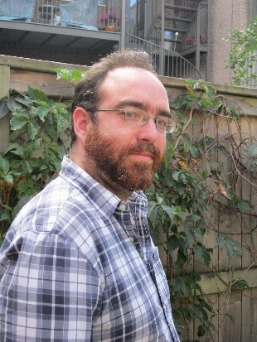
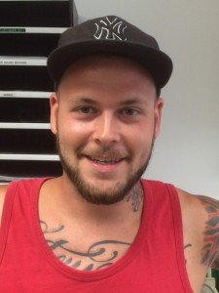
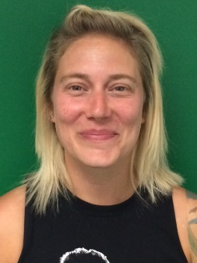
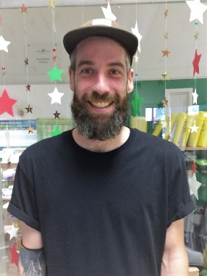
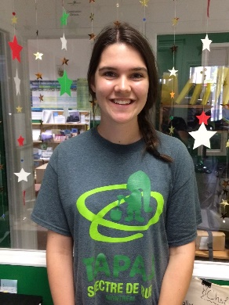
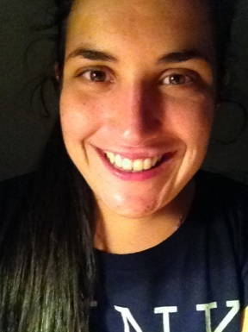
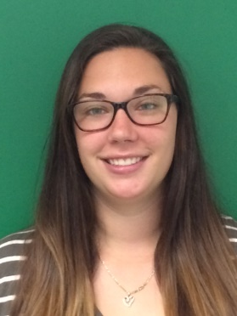
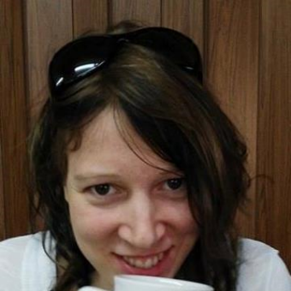
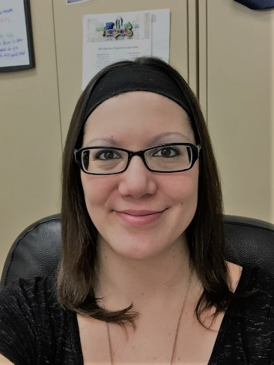
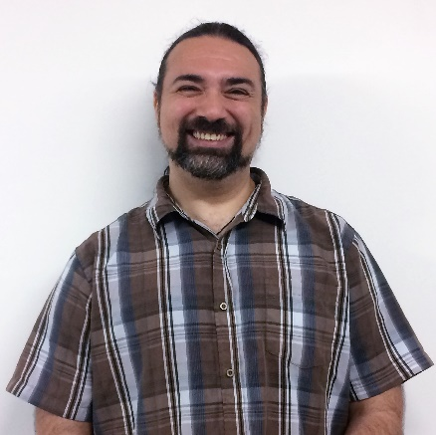
TAPAJ
Jean-Denis Mahoney,
Coordo du prog. TAPAJ et du travail de milieu
Véronique Martel,
Intervenante de suivi
Sébastien Décary Secours,
Superviseur logistique
Vanessa Valiquette,
Superviseur logistique
Audrée Archambault
Agente de plateau
Jonathan Péthel
Intervenant de soutien
Roseline Lefebvre
Agente de plateau
Vanessa Houle
Agente de plateau
Travail de milieu
Sarah Bourgault
Agente de plateau
Alexandre Stamboulieh,
Travail de milieu
Sophie Auger,
Travail de milieu

Slide 25
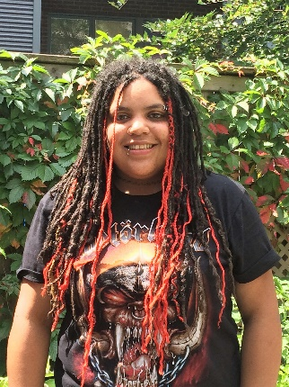
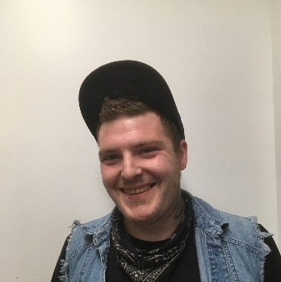
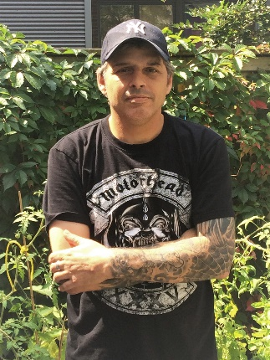
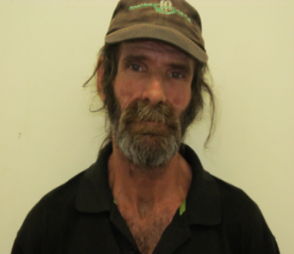
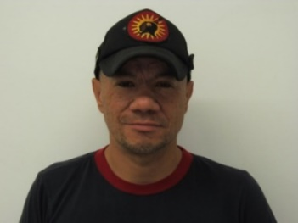
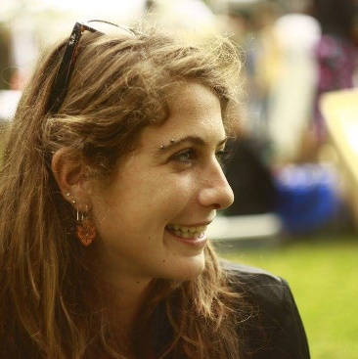
Pairs-aidants
Danny
Samira
Alexandre
Nos Specteurs
Christian
Régent
Ashraf
David
Nos Stagiaires
Kristina Chamie
Criminologie,
Université de Montréal
Julie Pratdessus
Travail social,
Université de Sherbrooke

Slide 26
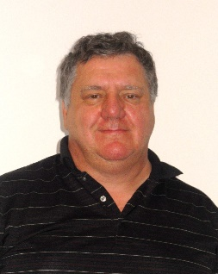
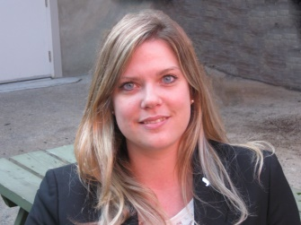
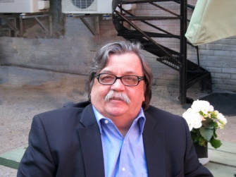
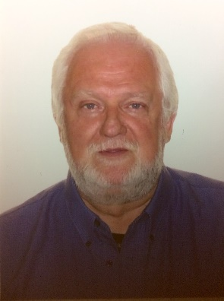
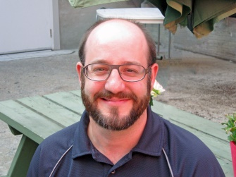
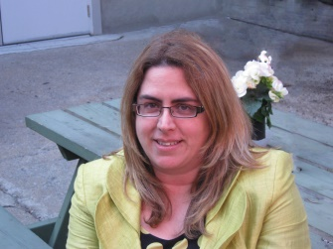
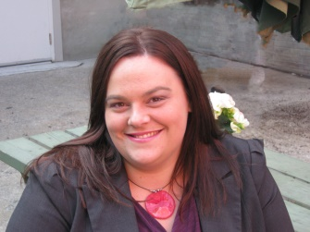
Conseil d’administration
Catherine Ouimet,
Présidente
(Avocate, Directrice des Greffes
Barreau de Montréal)
Serges Bruneau,
Vice -président
(Retraité, Centre international pour la prévention de la criminalité)
Armand Fichaud,
Secrétaire-trésorier
(Retraité de la Ville de Montréal)
Louis-Jean Blaquière,
administrateur
(Professeur du département de criminologie de l’Université de Montréal)
Jean-Sébastien Mercier Lamarche,
Administrateur
(Professeur)
Colette Foisy
Secrétaire,
(Notaire)
Julie Poirier
administratrice,
(conseillère aux ressources humaines)
Alicia Élizabeth Morales
administratrice, représentante des employés
(intervenante site fixe/ SIS)
Christian Côté
administrateur, représentant des usagers

Slide 32
Conseil d’administration

Slide 34
Conseil d’administration
Le Conseil d'administration est formé de sept membres élus membre de la communauté, un représentant des employés et un représentant usager. Les membres du conseil d’administration se sont réunis pour huit réunions régulières et une assemblée générale durant l’année.
Au cours de l’année 2016-2017, le conseil a accueilli un nouveau membre, Monsieur Armand Fichaud, comme trésorier. Au cours des dernières années, plusieurs nouveaux membres ont joint les rangs des administrateurs et bien joué leur rôle et responsabilités. Il y a une belle expertise autour de la table .
Tout comme l’an dernier, les membres du conseil de l’administration ont continué leur engagement vis-à-vis l’organisme. Cette année leur participation fut spécialement remarquable. Merci à la présidente, Catherine Ouimet pour sa présence dans les nombreuses négociations avec le CIUSSS dans le cadre du nouveau service d’injection supervisée. Ansi qu’au trésorier Armand Fichaud et au vice-président Serge Bruneau pour leur implication globale et en particulier dans le dossier de Tapaj International.
Nous pouvons conclure que leurs efforts ont contribué à poursuive de façon appropriée la mission et la saine gestion de l’organisme.
Bilan de l’Assemblée Générale Annuelle du 29 juin 2016
Nombre de personnes présentes à l’AGA : 31
Membres de l’organisme : 35
Catégorie membres actifs : 7
Catégorie membres employés : 14
Catégorie membres usagers : 14

Slide 36
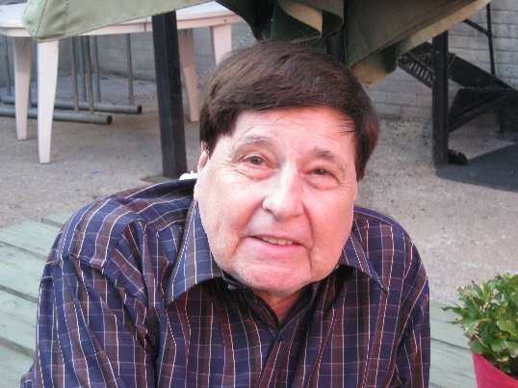
Merci M. Lortie!!
Cette année marque le départ d’un membre important du Conseil d’administration Monsieur Yvon Lortie impliqué depuis une dizaine d’années comme bénévole à Spectre de rue. Toujours disponible et à l’affut, il n’a jamais compté les heures de bénévolat.
Tantôt il nous a soutenu dans :
La signature des chèques de Spectre de rue.
Le dégagement du recyclage et des ordures.
Les activités de Blitz de récupération de seringues.
Autres activités avec sa présence.
La surveillance de nos installations de Spectre de rue 24hrs sur 24.
Le voisinage, en nous tenant informés de différentes situations.
Le parking de nos voitures
La récolte les loyers.
Le conseil d’administration.
Résident du 1272 Ontario depuis plus de 40 ans, il est toujours un ardent défenseur de Spectre de rue dans le quartier et souvent nos yeux, nos oreilles. Un gros merci pour votre support, longue vie !!!

Slide 38
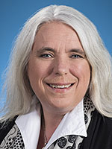
Partenariats et concertations
Membre des instances suivantes :
Principaux partenaires économiques :
Manon Massé
Députée de Sainte-Marie–Saint-Jacques
Québec solidaire

Slide 40
Organigramme 2016-2017
Conseil d’administration
Directeur Général
Gilles Beauregard
Coordonnateur du programme TAPAJ et du programme travail de milieu
Jean-Denis Mahoney
Coordonnatrice clinique du centre de jour / site fixe et du programme travail de rue
Anne-Marie Guilbault
Responsable administrative
Nathalie Béland
Agente administrative
Liliana Lopez Rubio
Consultante en comptabilité
Monique Demers
Intervenants
Nathalie Gagnon
Céline Gravel
Louis-Philippe Poisson
Noémi-Maxime Lutz
Maria Olaru
Et liste de rappel
Intervenante de suivi
Véronique Martel
Superviseur logistique
Vanessa Valiquette
Agents de projet TAPAJ
Sébastien Décary-Secours
Et liste de rappel
Travailleurs de milieu
Volet travail de proximité
Sophie Auger
Volet récupération
Alexandre Stamboulieh
Travailleurs de rue
Alicia Élizabeth Morales
Julie L. Desgroseilliers
Pascal Chalifoux
Geneviève Bohémier

Slide 42
Horaire de l’administration
Lundi au vendredi de 9h à 16h Téléphone: 514-528-1700 poste 235 télécopieur: 514-528-1532 administration@spectrederue.org
Horaire du centre de jour
Mercredi au vendredi de 12h30 à 16h Téléphone: 514-524-5197 centredejour@spectrederue.org
Horaire du site fixe
Lundi au vendredi de 9h30 à 19h Samedi et dimanche de 10h à 16h Tel: 514-524-5197 centredejour@spectrederue.org
Horaire du travail de milieu
Lundi au vendredi de 9h30 à 16h30 Téléphone: 514-528-1700 poste 224 cellulaire: 514-910-3708 travaildemilieu@spectrederue.org
Horaire de TAPAJ
Lundi au vendredi de 9h30 à 16h30 Téléphone: 514-528-1700 poste 231 tapaj@spectrederue.org
Horaire du travail de proximité (rue)
Horaire variable Téléphone: 514-528-1700 poste 232 travailderue@spectrederue.org
1280 Ontario Est, Montréal (Québec) H2L 1R6
www.spectrederue.org
Spectre de rue Inc. © 2017

